Slide 1
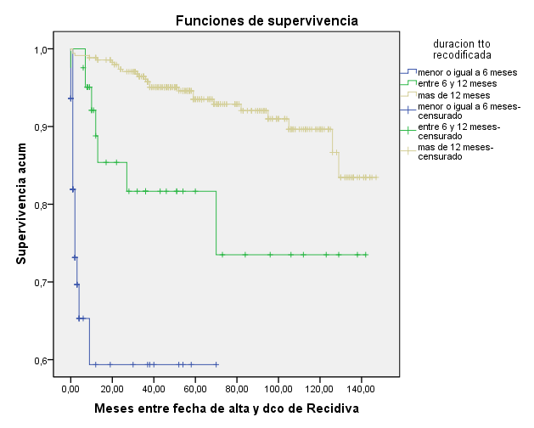
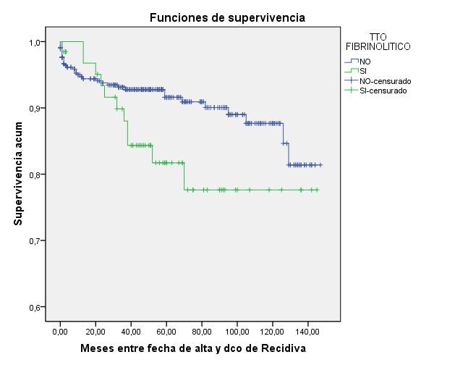
RECIDIVA DEL EMBOLISMO PULMONAR
FACTORES ASOCIADOS
S. Hernández Gómez, J. Hernandez Borge, N. Matallana Encinas, J. Lopez Rodriguez, , L. Galán Ledesma, R. Morante Espada, I. Rodríguez Blanco, F. L. Márquez Pérez. Servicio de Neumología. Hospital Universitario de Badajoz.
INTRODUCCIÓN
OBJETIVOS Y MÉTODOS
El riesgo de recidiva del embolismo pulmonar (EP) es variable según las circunstancias en las que acontece, oscilando entre el 3% y el 30% a los 5 años, dependiendo si los factores de riesgo son transitorios o persistentes.
De estos hechos y del riesgo de sangrado con el tratamiento anticoagulante depende la duración de dicho tratamiento
Conocer las tasas de recidiva del EP en una amplia serie de pacientes ingresados de forma consecutiva en nuestro servicio con diagnóstico de EP (2007-2018), seguidos hasta enero de 2022, valorando los factores asociados a su aparición en función de los antecedentes, presentación, manejo diagnóstico-terapéutico y evolución. Se realizó un análisis descriptivo y comparativo, así como de supervivencia (M. de Kaplan-Meier y regresión de Cox) en función de la presencia o ausencia de recidiva.
RESULTADOS
489 pacientes (55% hombres, edad media 64±16,4 años)
TASA RECIDIVAS : 9,4%, siendo del 5%, 10% y 14% el 1º, 5º y 10º año, respectivamente
ANÁLISIS MULTIVARIANTE RIESGO RECIDIVA
Variable | OR (IC 95%)
Fibrinolisis | 3,1 (1,5-6,4)
Tto <6 m vs > 12 meses Tto <6 m vs 6-12 meses | 19,9 (9,2-42,7) 3,8 (1,6-8,9)
Ajustado por sexo, PESIs, neoplasia previa, TVP en eco, complicación hemorrágica en seguimiento (M. de Cox)

Slide 2
Recidivas más frecuente | P (M. Kaplan Meier, log rank)
Hombres | 0,15
Neoplasia previa | 0,024
PESIs alto riesgo | 0,03
TVP próximal | 0,08
Fibrinolisis | 0,05
Complic. No Hem. seguimiento | 0,007
Menos duración anticoagulación (<6m vs 6-12 m vs >12m) | 0,0005
NO RELACIÓN CON: | P (M. Kaplan Meier, log rank)
Edad >75 a | 0,412
E. Charlson | 0,825
Obesidad | 0,540
EPOC | 0,254
Cardiopatía | 0,283
DM | 0,255
Fact. Riesgo -Cirugía -TVP previa -Trombofilia | 0,820 0,621 0,293 0,550
Severidad al dco -Shock-Sincope -UCI -Alt. Ecocardio -Sev. AngioTC | 0,343 0,896 0,647 0,238
Dco neoplasia en la evolución | 0,572
Duración del tratamiento | Complicación hemorrágica mayor
> 12 meses | 23,8%
6-12 meses | 7,3%
≤ 6 meses | 6,4%
p=0,002
CONCLUSIONES
Encontramos una tasa de recidivas inferior a lo recogido en la literatura en probable relación con la prolongación del tratamiento anticoagulante

